Slide 1
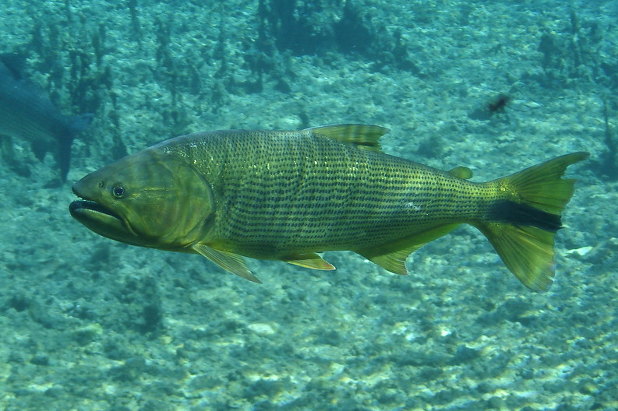

FORO GASTRONÓMICO DEL CHACO
Riqueza de peces, pesca y piscicultura en el Chaco
Jaime Sarmiento
Soraya Barrera
Museo Nacional de Historia Natual
La Paz Bolivia
Agosto, 2017

Slide 2
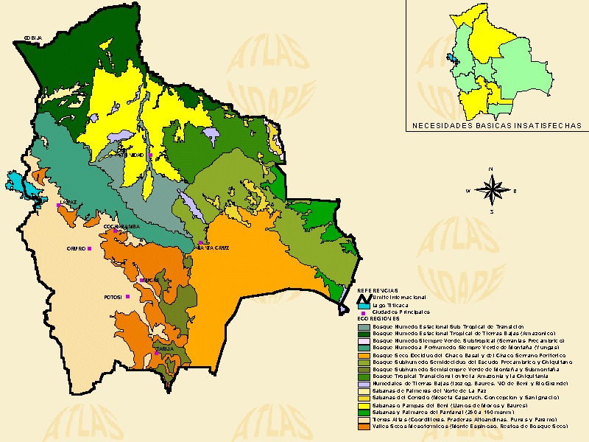
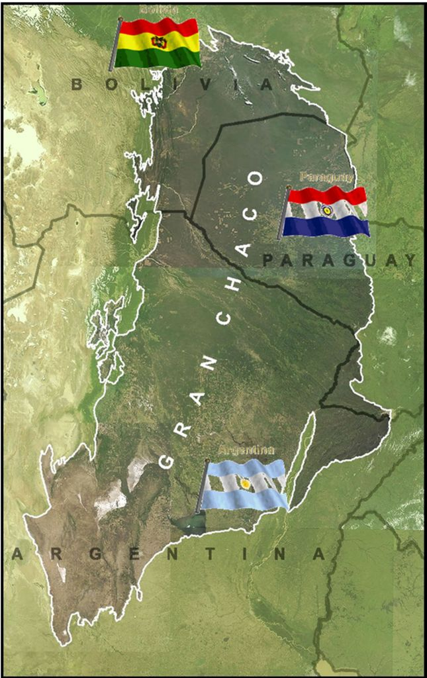
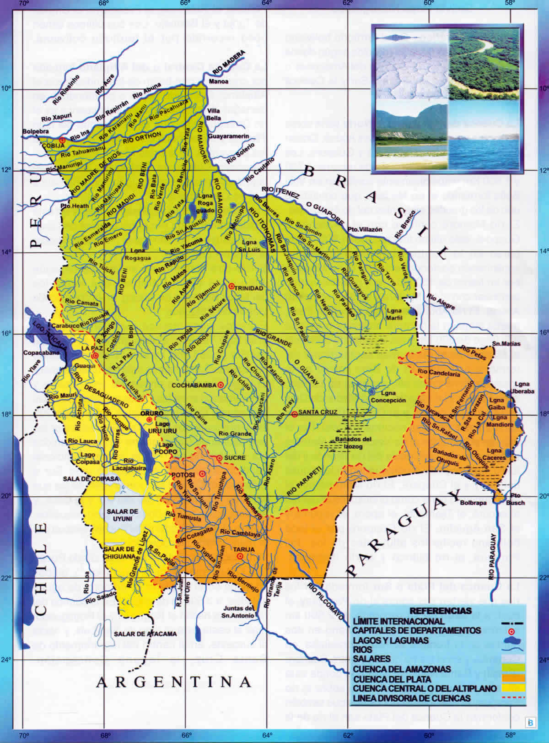
El Chaco
En Sudamérica:
Se encuentra en Bolivia, Argentina y Paraguay
Superficie Total: 610 000 Km²
En Bolivia:
Incluye parte de los departamentos de Santa Cruz, Chuquisaca y Tarija.
Superficie en Bolivia:128 000 km²
Hidrografía:
Abarca los ríos Pilcomayo (Chuquisaca, Tarija), Bemejo (Tarija).
Temperaturas (°C): Prom. 25-28
Minimas: 1-5 (surazos)
Maximas: 48
Precipitación: Prom. 400 a 900 mm
6 a 10 meses secos o áridos

Slide 3
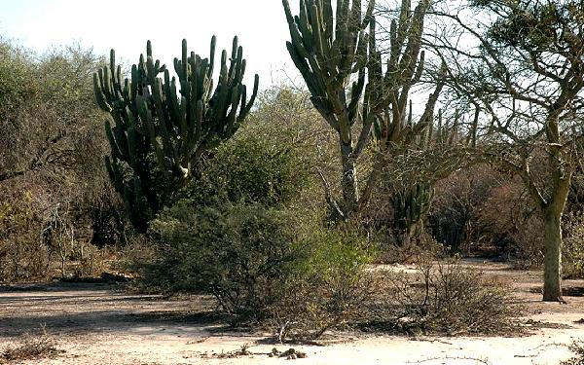
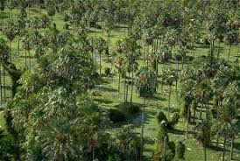
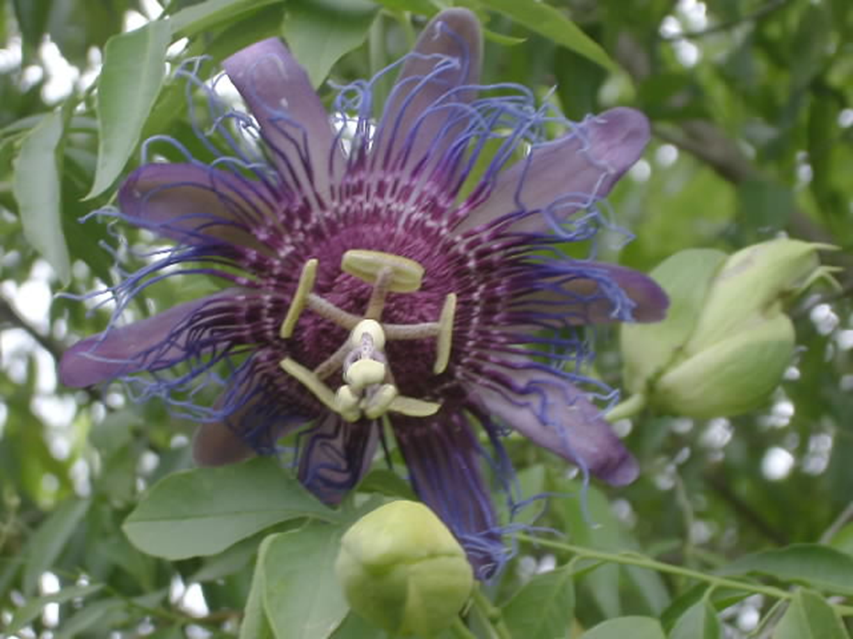
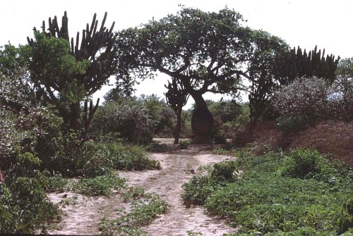
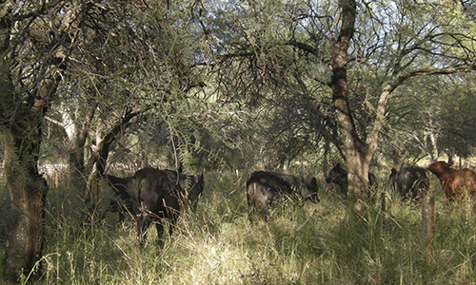
VEGETACION
Bosques secos desiduos bajos, 5-15 (20 m)
Cactus columnares
Palmares de Copernicia alba

Slide 4
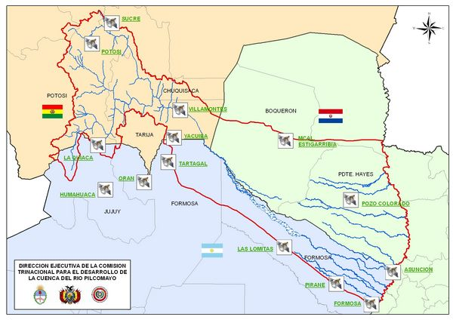
EL RIO PILCOMAYO
Superficie total de la cuenca:
288360 km²
En Bolivia:
89362 km²
Longitud total: 1500 km²
En Bolivia un recorrido de 154 km desde Villamontes hasta la frontera.
950 km en la Llanaura Chaqueña

Slide 5
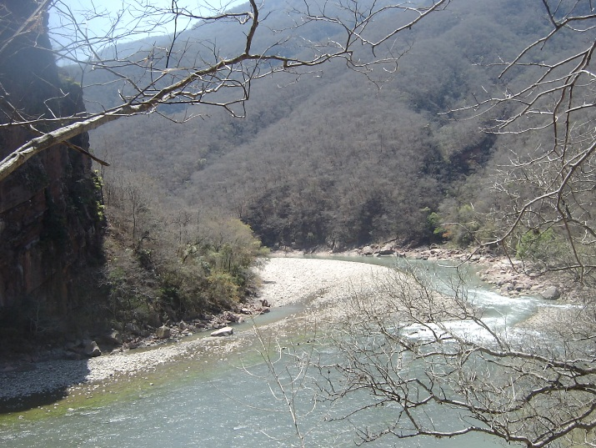
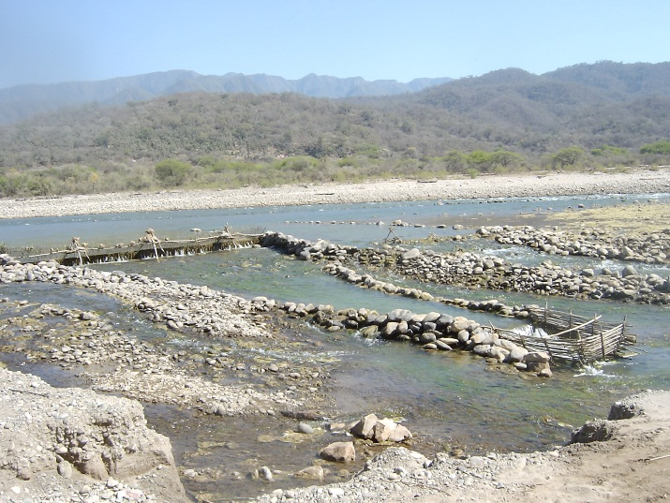
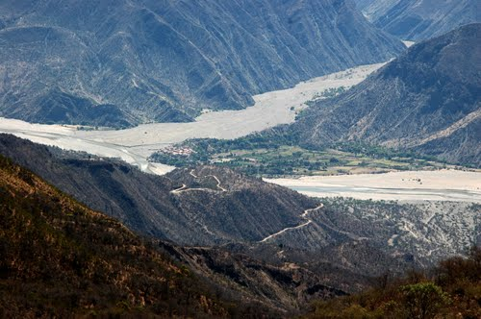
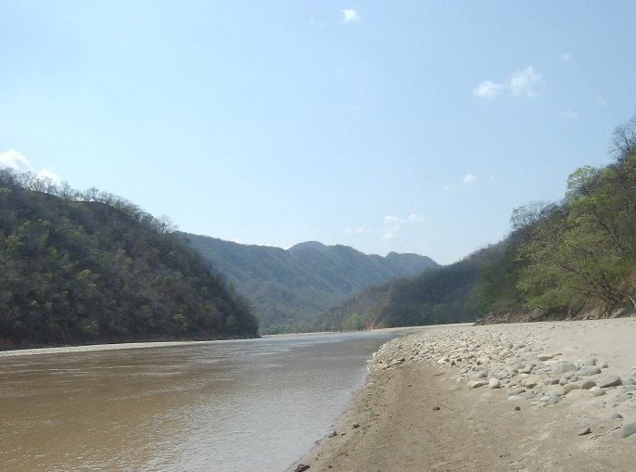
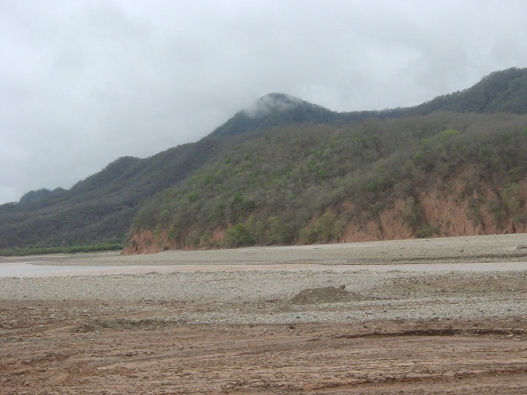
SISTEMAS ACUÁTICOS EN EL CHACO
Río Pilaya
Río Pilcomayo

Slide 6
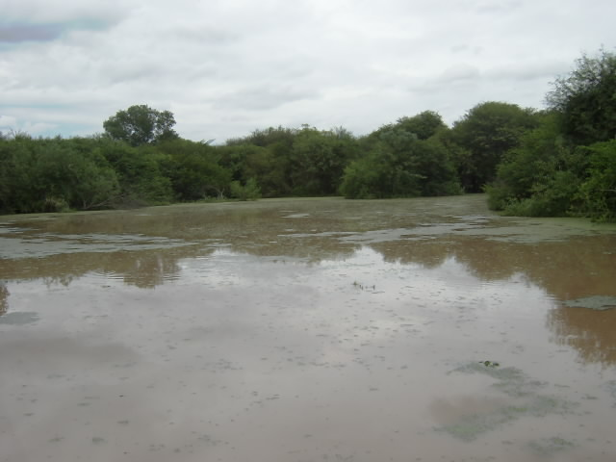
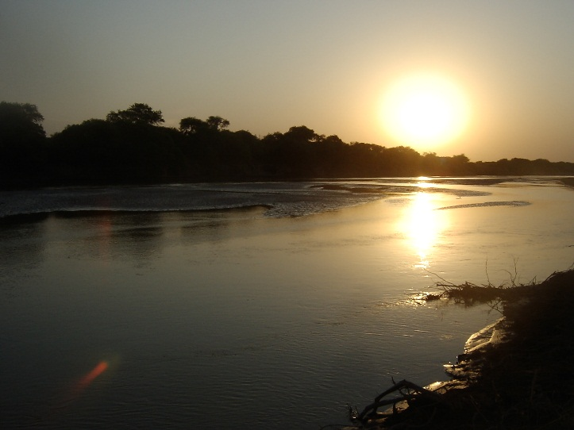
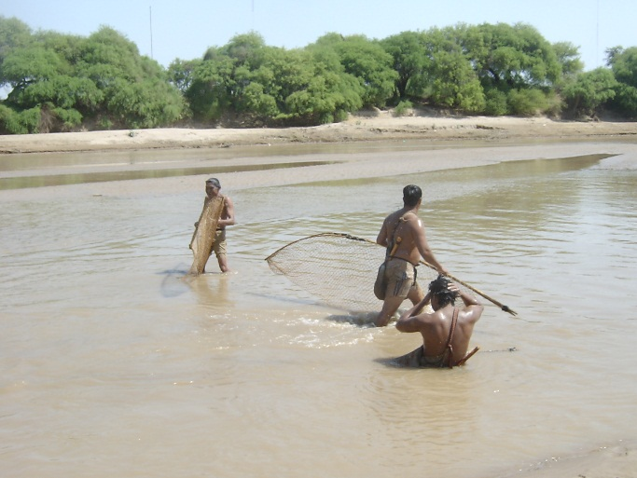
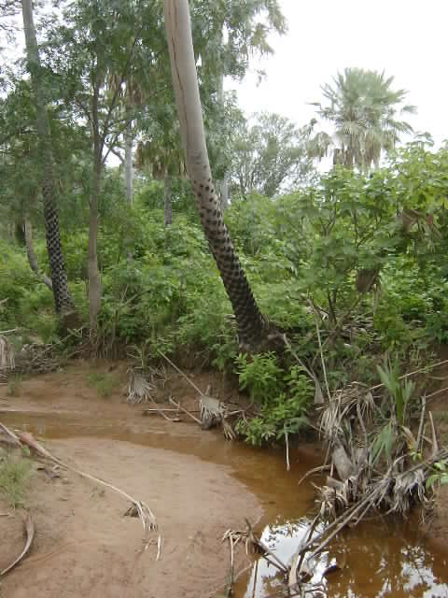
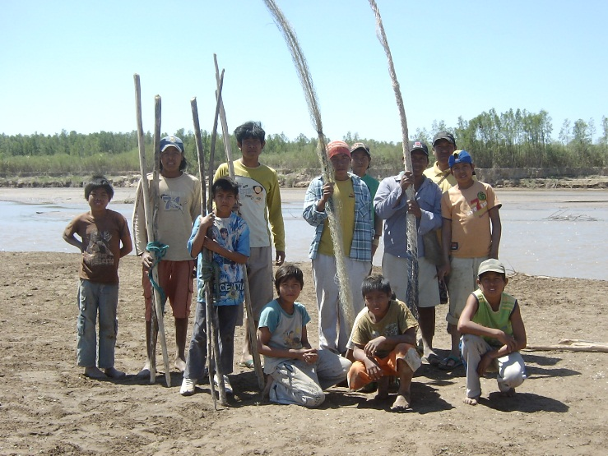
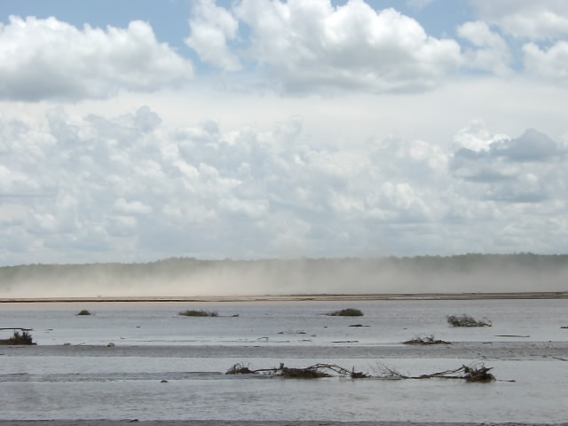
Laguna Loreto
Río Pilcomayo – Misión La Paz
Río Pilcomayo Quebracho
Río Pilcomayo – Misión La Paz
Río Pilcomayo
Quebrada Cortaderal

Slide 7
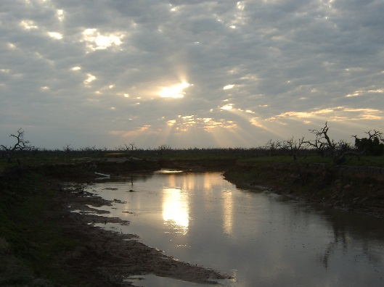
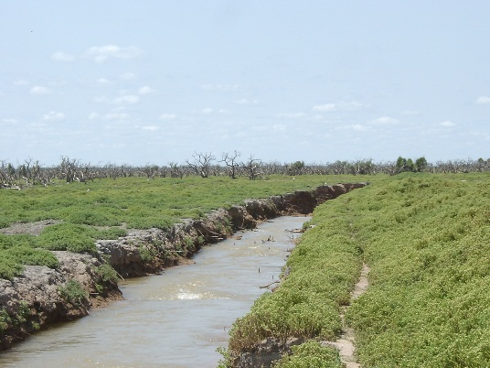
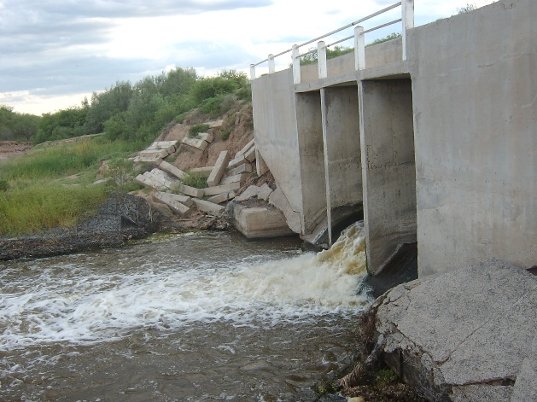
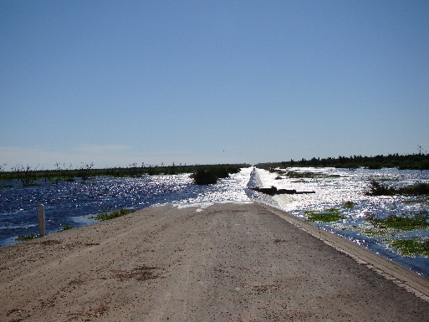
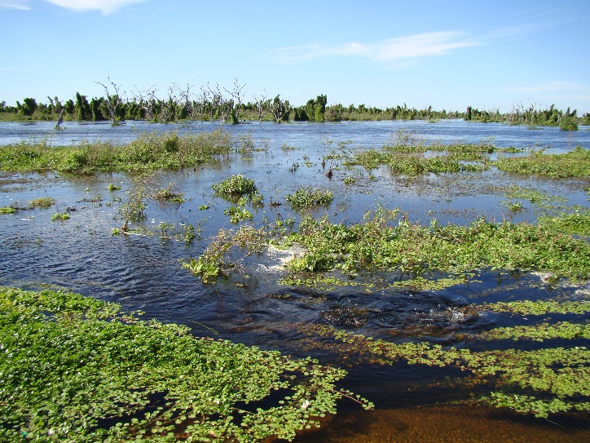
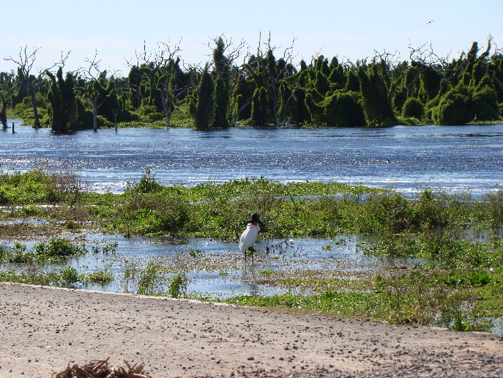
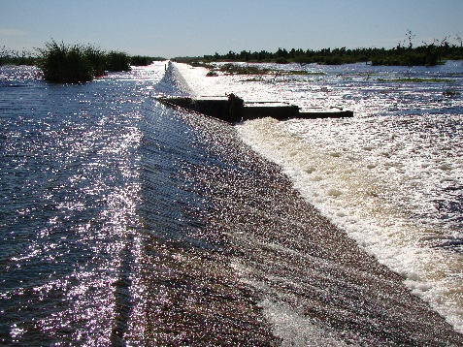
Río Pilcomayo Bañado El Quebracho
Canales artificiales en el Quebracho
Rio Salado
Bañado la Estrella
Bañado la Estrella
Río Pilcomayo en la ruta 28

Slide 8
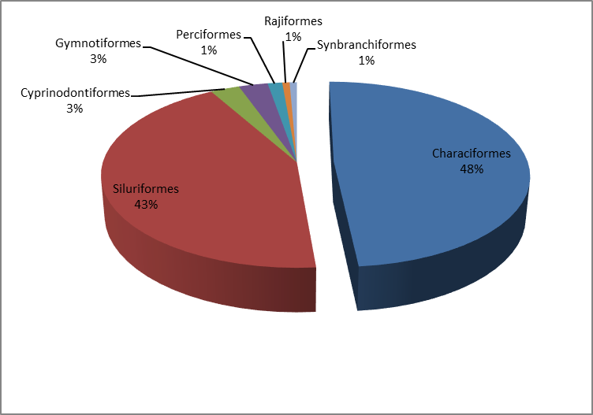
PECES DEL CHACO
Se conocen 146 especies
Riqueza por Ordenes
Riqueza por familias

Slide 9
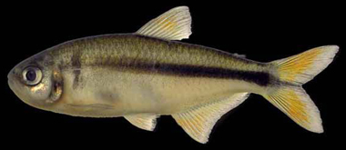
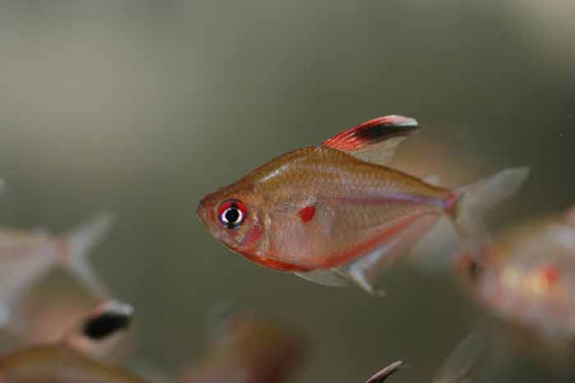
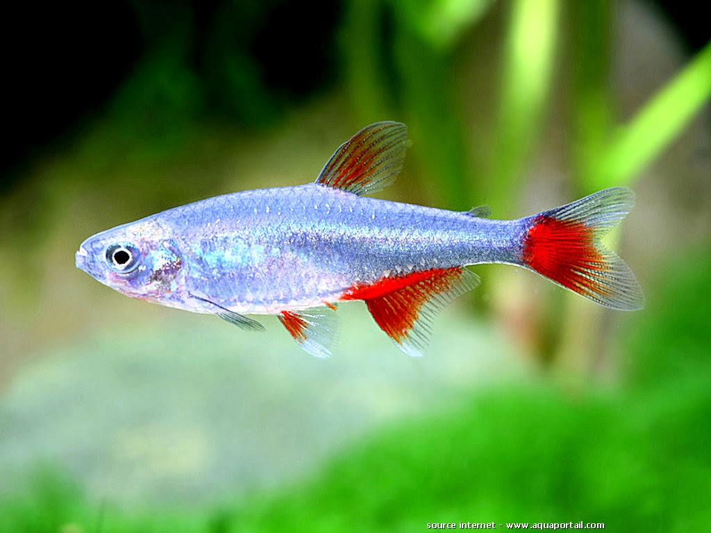
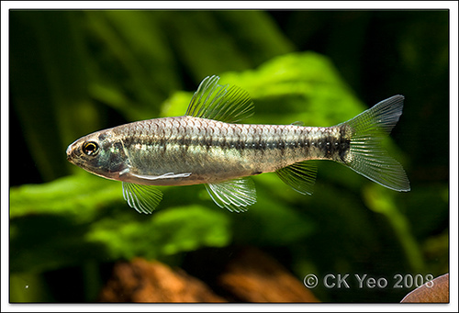
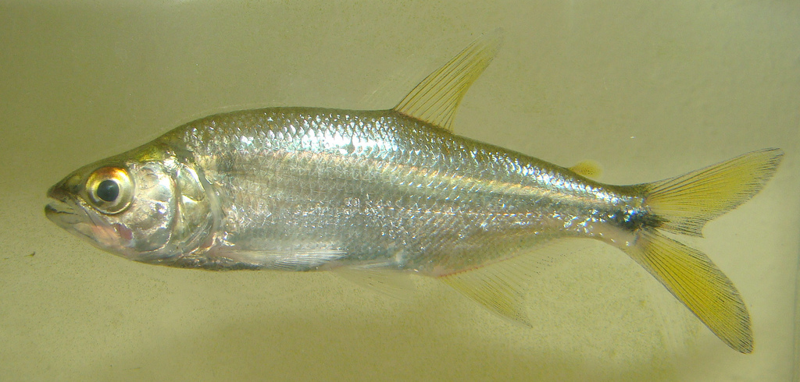
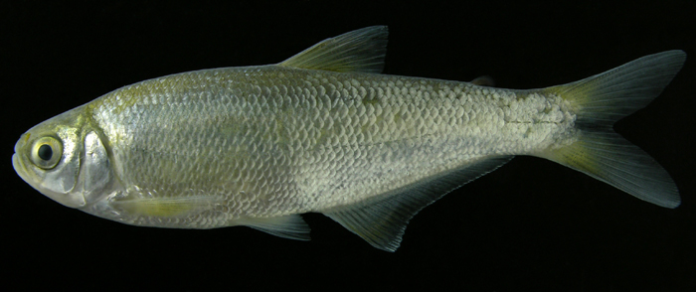
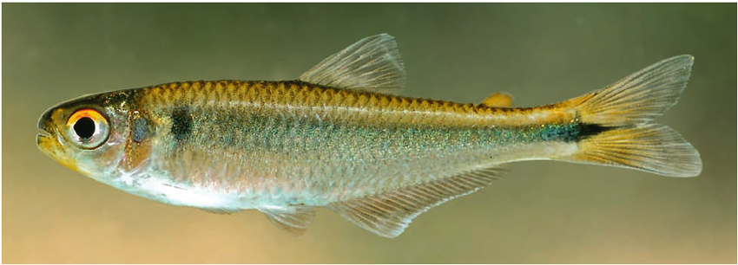
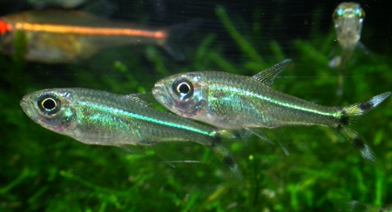
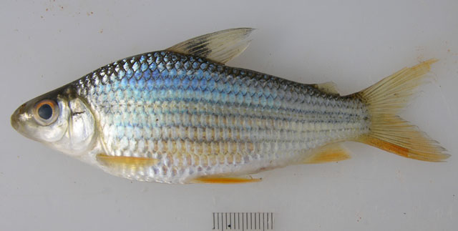
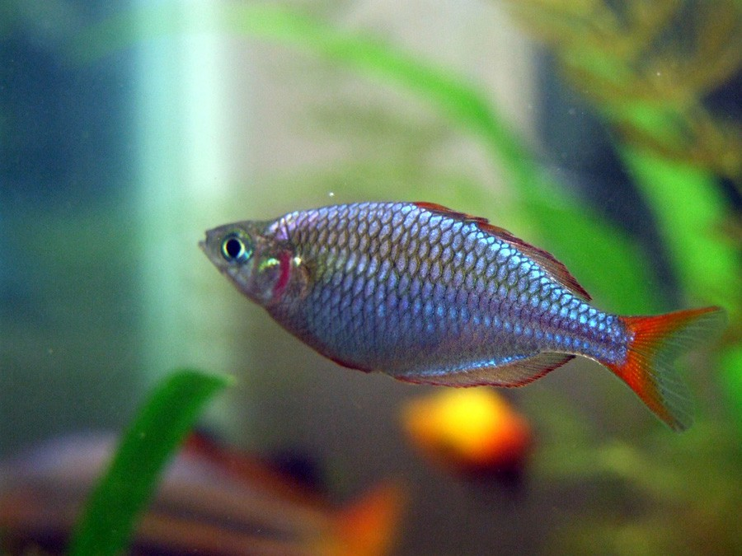
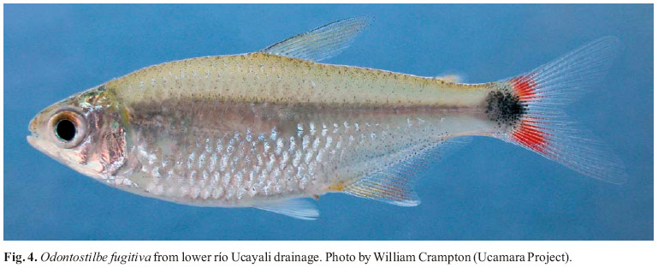
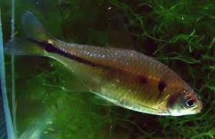
RIQUEZA DE ESPECIES: PEQUEÑOS CHARACIFORMES

Slide 10
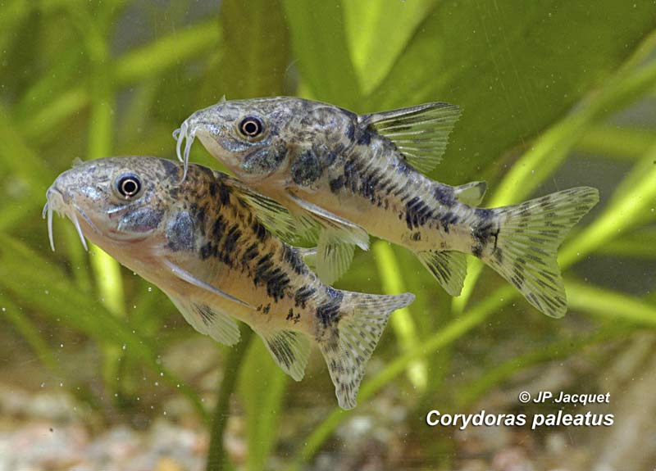
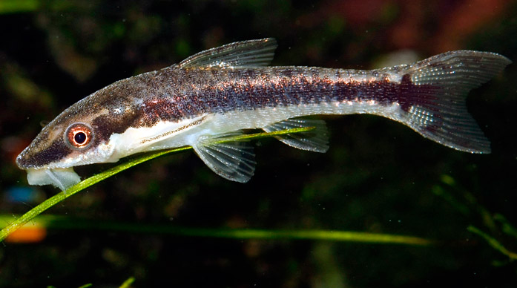
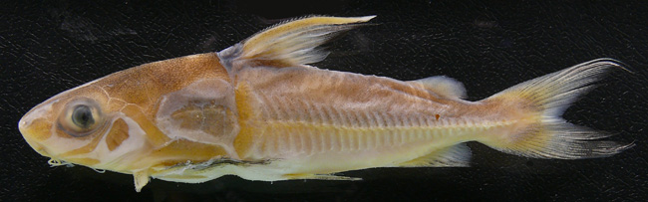
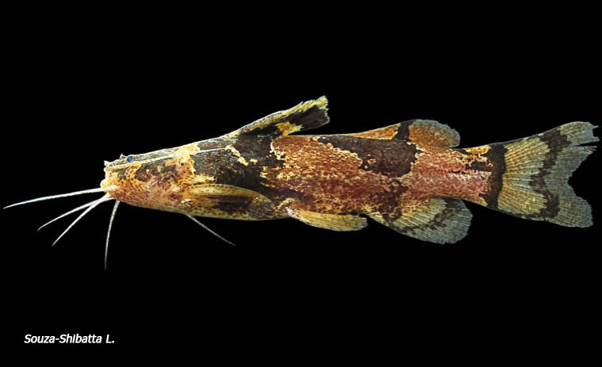
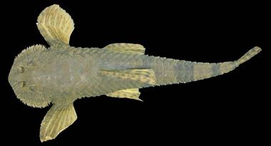
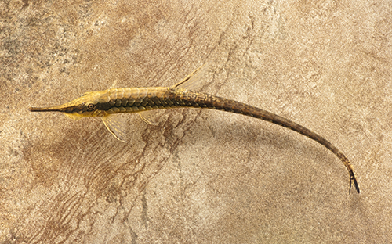
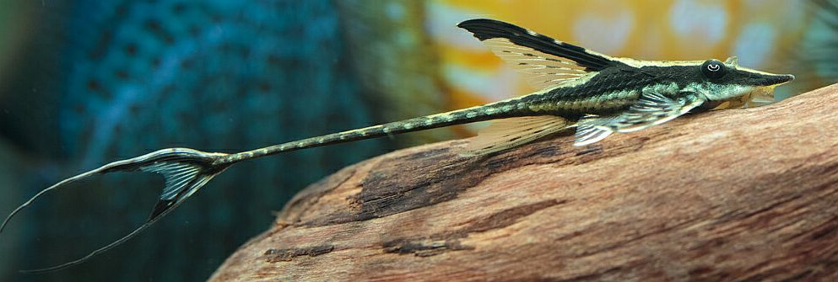
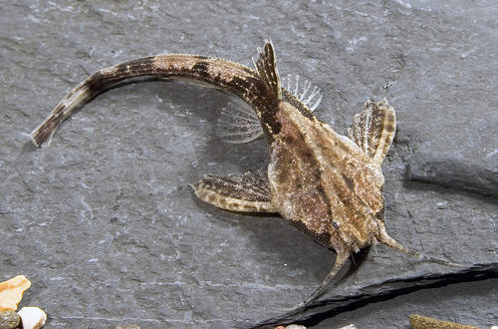
PEQUEÑOS SILURIFORMES

Slide 11
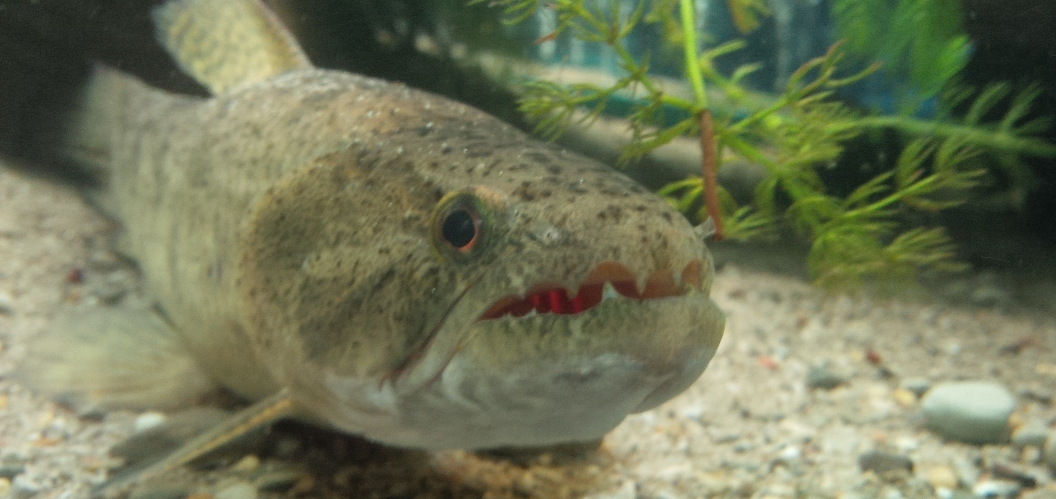








PECES MEDIANOS

Slide 12







PECES GRANDES

Slide 13
PECES MIGRATORIOS EN LA CUENCA DEL PARAGUAY-PARANÁ
Actualmente se conocen ≈ 200 especies en la cuenca del Paraguay-Paraná
Aproximadamente el 7% son migratorias
Pimelodidae 50%
Anostomidae 14%
Characidae 14%

Slide 14



PECES MIGRATORIOS

Slide 15


RUTUAS DE MIGRACION DEL SABALO
Rutas de
Migración
59 marcas
recuperadas
Los sábalos
Presentaron
Migración parcial y de extremo a extremo
Máximo recorrido
500 km
Notes:
15

Slide 16




LA PESCA Y PESQUERÍA EN LA CUENCA
Dorado
Sábalo
Boga
Surubí

Slide 17


Relación de pesca y captura de sábalo
1980 2010
1975 - 2008

Slide 18


Régimen hidrológico y la captura del sábalo
Representación esquemática de los efectos de caudales bajos y caudales altos sobre la producción y migración de peces

Slide 19



La producción alcanza casi el 50% del total de la producción de pescado para el consumo humano
El Chaco Tarijeño cuenta con mas de 30 piscigranjas mayormente familiares
La Producción promedio es de a 5 T. /año
El 90 % de la producción es pacú
El resto sábalo, carpa y Tilapia
Desde el 2012 se fundó la asociación de piscicultores para el Chaco (APICHACO)

Slide 20
PISCICULTURA: Ventajas y Desventajas
VENTAJAS
Disponibilidad de alimento
Reabastecimiento
Fuentes de trabajo para zonas con poca fuente de ingresos
Mejoramiento de la nutrición de las poblaciones locales
Se puede manejar el producto con mayor calidad
El procesamiento es mas rápido. Prolonga la conservación de pescado

Slide 21
DESVENTAJAS
Daño ambiental por residuos que se liberan a fuentes de agua locales
Requerimiento de alimentación para la cria. Uso de otras especies de peces que puede superar la producción.
Propagación de enfermedades—Accidentes cuando se liberan a medios naturales (algas, parásitos)
Introducción de especies exóticas
Contaminación genética
Contaminación con antibióticos y otros productos químicos (peces y sistemas acuáticos circundantes), hormonas (peces)
La textura y sabor es de inferior calidad

Slide 22
Nuevas aternativas para el consumo proveniente de manejo pesquero sustentable
Una pesca ordenada y con buen manejo podría mantener las poblaciones naturales
Como ejemplo de un buen manejo incluiría la pesca respetando tallas mínimas y cupos de extracción y el cumplimiento de los periodos de veda.
Uso proveniente de cosechas con planes de manejo (ej. Lagarto que se consume en restaurantes locales)

Slide 23


Alternativas gastronómicas
Cangrejos
Misquinchos
Mojarras

Slide 24





Invitación al WFMD
Organiza Museo Nacional de HistoriaNatural
Nodo Latinoamérica

Slide 25




EXPOSICION MUSEOGRAFICA Y MURAL

Slide 26




¡GRACIAS!

